Slide 1
Les caractéristiques du conte merveilleux

Slide 2
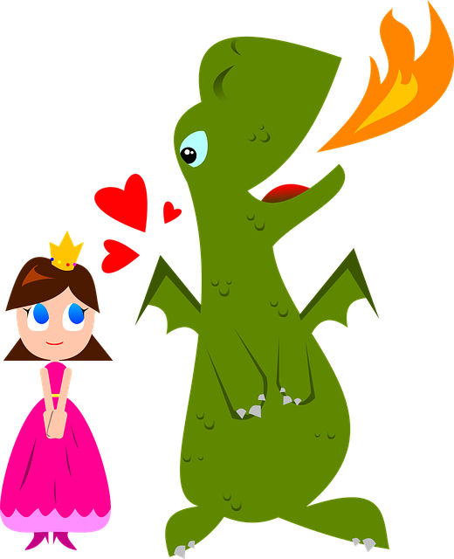
Le conte merveilleux…
est une histoire à tradition orale: il était connu et partagé à l’oral pour plusieurs générations avant d’être écrit. Le conte merveilleux:
fait appel au surnaturel: il y a des éléments de: magie, disparition, métamorphose (le changement physique d’un être);
a souvent des animaux qui parlent;
prend place dans un monde fantastique, mais ici, le
fantastique est normal;
a généralement une morale (une leçon de conduite).

Slide 3
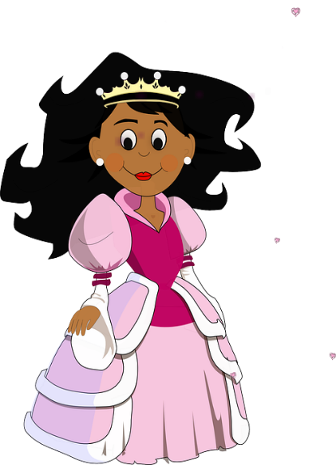
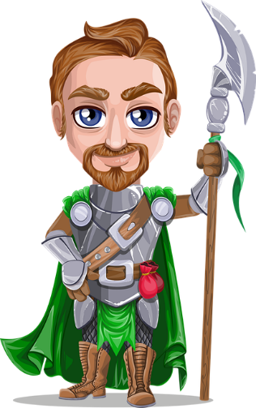
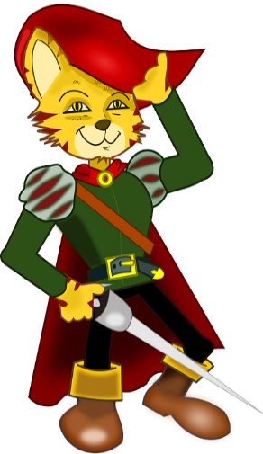
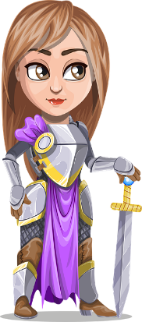
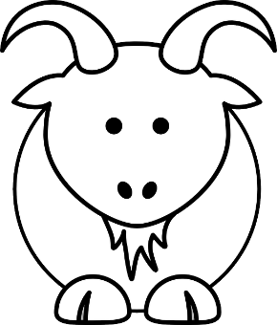
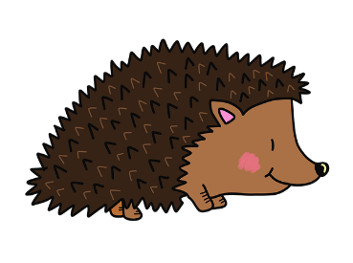
Les personnages…
Le héros: un prince, une princesse, un enfant, un chevalier, un pauvre paysan, un animal, etc.
Le héros est la personne qui résout le problème et qui survient des épreuves dans l’histoire. À cause des actions du héros, le vilain n’est jamais le vainqueur.
Des qualités d’un héros: courageux, brave, gentil, bon, fort, intelligent, honnête, déterminé, beau, etc.

Slide 4
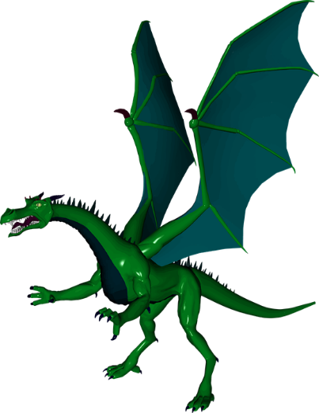
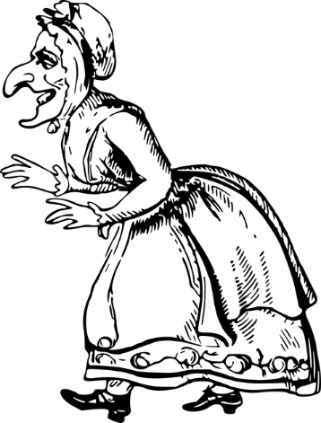
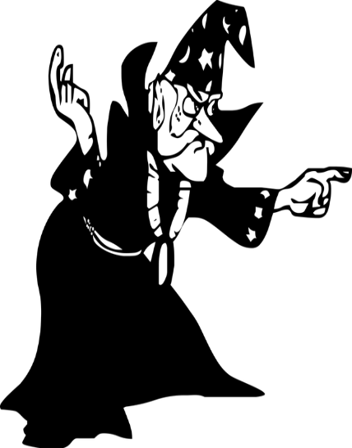
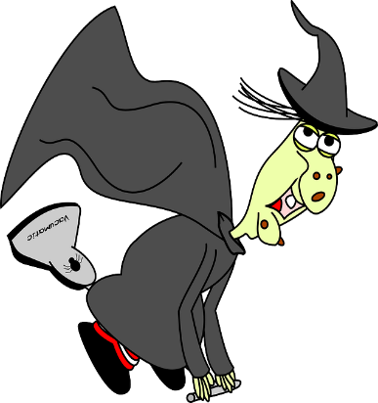
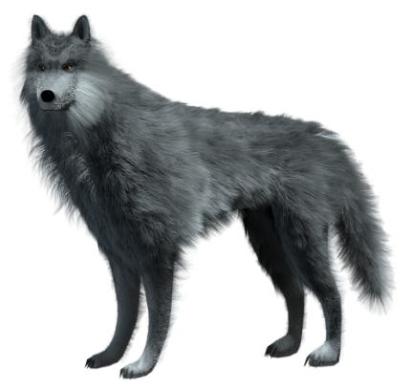
Les personnages … (suite)
Le vilain (ou l’opposant): une sorcière, un ogre, un dragon, un loup ou un autre animal, un nain, une méchante reine, un magicien, etc.
Le vilain a souvent des pouvoirs magiques et utilise des enchantements contre les autres.
Un animal qui est un vilain est souvent très fort et rusé.
Des qualités d’un vilain: maléfique, jaloux, rusé, méchant, sournois, laid, fort, etc.

Slide 5
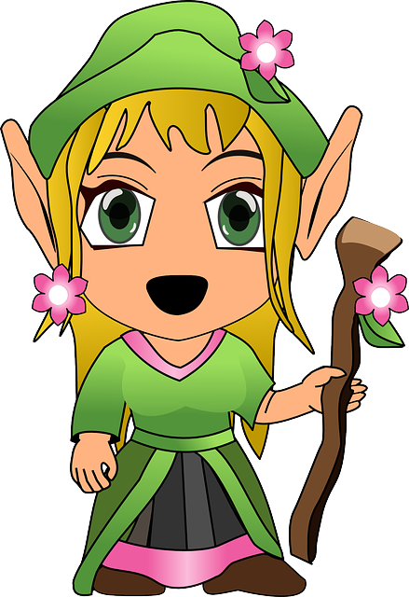
Les personnages… (suite)
Le héros peut avoir un ami qui vient en aide. Cet ami peut:
lui donner des renseignements ou des conseils;
lui donner une arme;
le libérer d’un enchantement;
lui donner un objet magique;
lui apprendre un secret pour vaincre le vilain;
aller chercher de l’aide;
etc.
L’ami peut être: une fée, un animal, un roi, un magicien, un voyageur, un enfant, un lutin, etc.

Slide 6
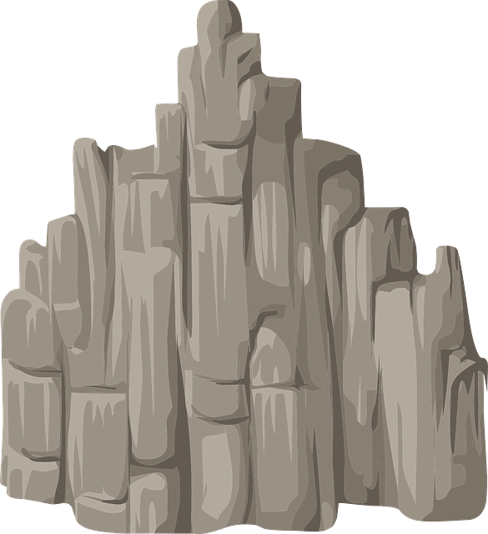
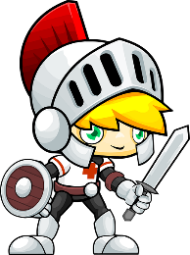
Les épreuves à surmonter…
Il y a toujours une épreuve que le héros doit surmonter:
des tâches impossibles ou surhumaines (par exemple: l’escalade de la plus haute montagne pour combattre un dragon);
briser des mauvais sorts ou enchantements;
s’échapper d’un animal hostile, d’un monstre, etc.

Slide 7
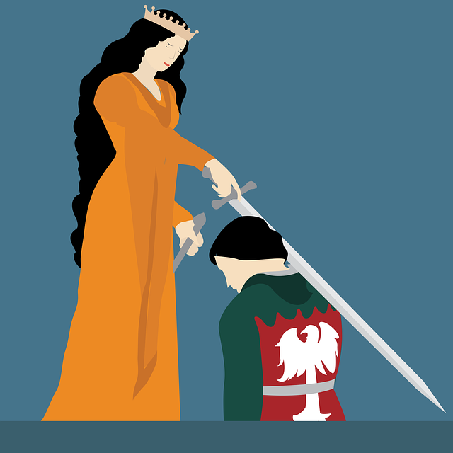
Le dénouement…
Il y a toujours un dénouement à l’action.
Le dénouement est la résolution au problème
présent dans l’histoire.
Le dénouement présente la récompense au héros pour toutes ses actions.

Slide 8
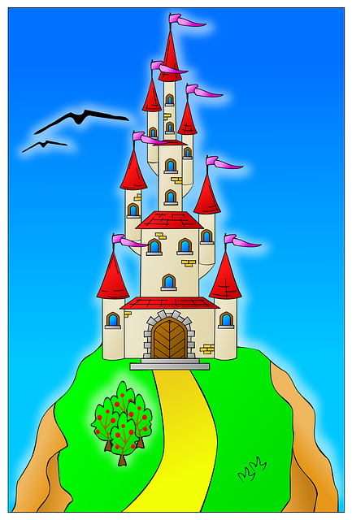
La structure des contes…
Au début:
Il était une fois…
Il était une fois dans un pays lointain…
Il y a très longtemps…
En ce temps là…
Autrefois, dans le temps des créature magiques…
Il y avait une fois un / une…

Slide 9
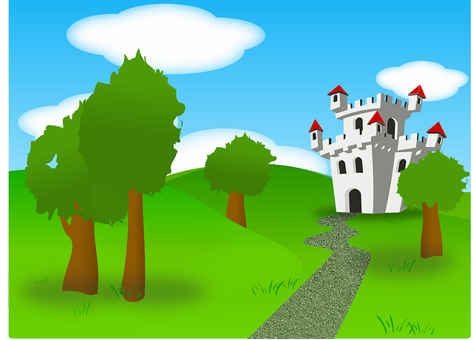
La structure des contes… (suite)
À la fin, on a souvent une formule finale:
Ils vécurent heureusement pour toujours.
Ils vécurent heureusement et eurent beaucoup d’enfants.
Et depuis ce jour-là…
Voilà, le conte est fini.
Et c’est ainsi que…
Ils se marièrent et eurent beaucoup d’enfants.
Histoire vraie? À vous de décider.
Source des images gratuites: Pixabay
https://pixabay.com/fr/

